Slide 1
Bring- Your- Own- Problem-Workshop zu SFX
Mitgebrachte Fragen
und Probleme

Slide 2
Generelle Fragen

Slide 3
OpenURL-Parameter
… und ihre Bedeutung sind tabellarisch dokumentiert:
für Monographien und Bestandteile davon
für Zeitschriften und Aufsätze
für Dissertationen
für Patentschriften

Slide 4
Welche Workflows haben sich zur Pflege der SFX-KB bewährt?
UBB 2

Slide 5
Pflege der SFX-KB
Frage bezieht sich v.a. auf Handhabung der Result-Lists (s. dazu auch entsprechende Frage im E-Book-Block).
Die Verbundzentrale wird Result-Lists künftig im CSV-Format erstellen, damit EXCEL sie importieren kann.
Fehler/Lücken in der KB bitte stets an sfx@bib-bvb.de melden!
Lizenzverträge mit Aggregatoren? – Entsprechende Targets am besten an sfx@bib-bvb.de melden, damit sie nach der regulären EZB-/E-Book-Aktivierung (titelweiser Lückenabgleich!) komplett aktiviert werden können und AutoActive zum Tragen kommt.

Slide 6
Welche Bedeutung haben die "Linking Parameters"?
Wie wirkt sich eine fehlende Belegung aus?
Wie ermittle ich meine gültigen Werte und wie sind sie einzutragen?
LMU 2

Slide 7
Bedeutung der Linking Parameter
Linking Parameter können über Funktion oder Nicht-Funktion der Volltext-Links eines Targets entscheiden!
Gültige Werte sollten im eigenen Haus oder bei der/dem Konsortialverwalter*in zu erfragen sein und können wie im SFX-Kompendium auf den Folien 80/81 beschrieben eintragen werden.

Slide 8
Umgang mit Zugangslinks, die über HAN führen (Kennungen)?
UBEN 4

Slide 9
SFX und HAN
Nach aktuellem Kenntnisstand der Verbundzentrale kann man SFX-seitig nichts tun (d.h. nirgendwo ein Häkchen setzen und nirgends etwas eintragen), um die Zusammenarbeit mit einem HAN-Server zu beeinflussen.
Problematik abhängig davon, wie HAN eingesetzt wird:
als reiner IP-Proxy
als zentrales Deposit von Accountdaten (Username/Passwort)
SFX-Bibliotheken im BVB, die HAN einsetzen:
BSB
UB Bamberg
UB Eichstätt-Ingolstadt
UB Erlangen-Nürnberg

Slide 10
Wie macht man einen Paketvergleich mit dem Collection Tool?
LMU 1

Slide 11
Collection Tool
um den Umfang von Targets (gemessen in der Anzahl der damit verknüpften Object Portfolios) zu vergleichen
um Listen von Identifiern in einer Auswahl von Targets simultan zu suchen
Anleitung im SFX General User‘s Guide (inzwischen auch über Google zu finden, ab S. 235 - zumindest in der Fassung vom Juni 2019)

Slide 12
Dringende Bitte:

Slide 13
E-Mails bitte ausschließlich an
sfx@bib-bvb.de
richten!

Slide 14
EZB-Lizenzdatenimport

Slide 15
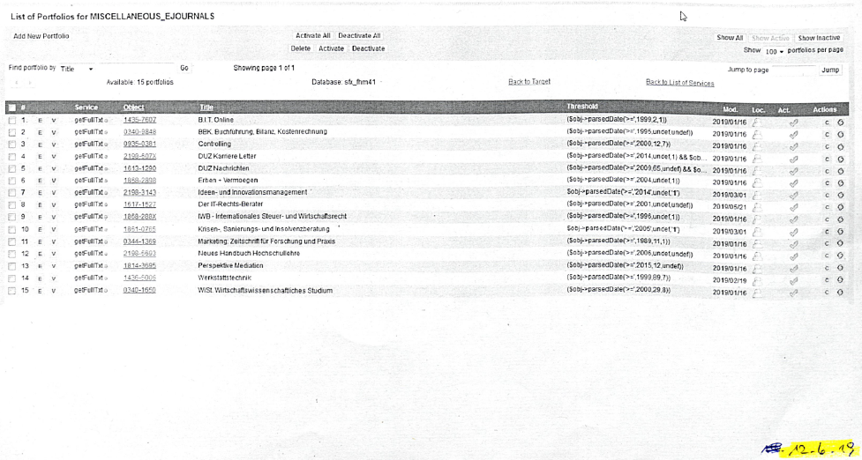
Ich stelle leider immer wieder fest, dass nach Lizenzdatenimporten bereits aktivierte SFX-Einträge deaktiviert werden und bleiben und somit die eigene Arbeit und der Nutzen etwas in Frage gestellt werden. Beim Target MISCELLANEOUS_EJOURNALS ist der Schwund am auffälligsten (s. pdf im Anhang), andernorts lässt es sich ja kaum noch nachvollziehen...
FHM (1/4)

Slide 16
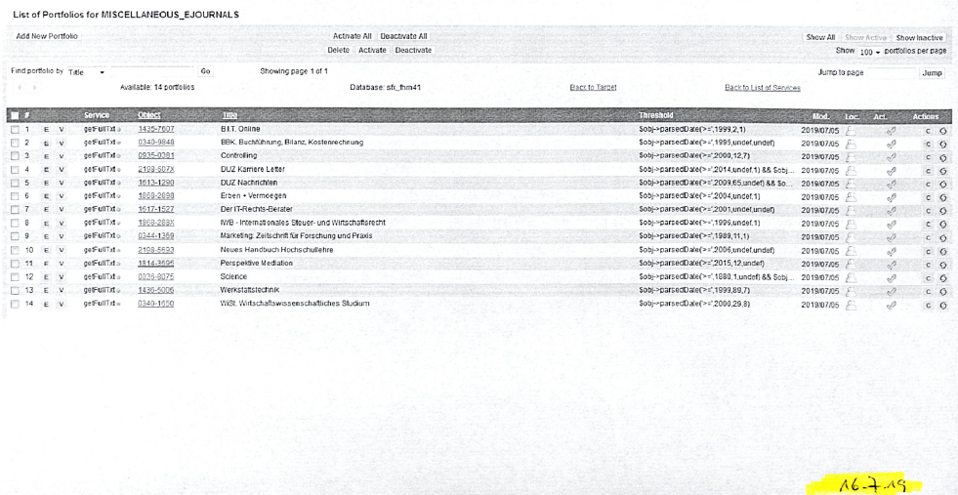
Ich stelle leider immer wieder fest, dass nach Lizenzdatenimporten bereits aktivierte SFX-Einträge deaktiviert werden und bleiben und somit die eigene Arbeit und der Nutzen etwas in Frage gestellt werden. Beim Target MISCELLANEOUS_EJOURNALS ist der Schwund am auffälligsten (s. pdf im Anhang), andernorts lässt es sich ja kaum noch nachvollziehen...
FHM (2/4)

Slide 17
Soviel ich weiß haben Sie irgendeine selbstentwickelte Routine, um nach einem Lizenzdatenimport so gut es geht Einträge wieder zuzuordnen. Vielleicht können Sie im Workshop einmal den Ablauf und diese Problematik genauer schildern, damit es für uns als Anwender besser nachvollziehbar ist.
FHM (3/4)

Slide 18
Lizenzdatenupdate-Prinzip Nr. 1
Jedes Target, das Gegenstand des (egal, ob EZB- oder E-Book-)Lizenzdatenupdates ist, wird zuerst komplett deaktiviert (bei Mischtargets nur der E-Journal- bzw. nur der E-Book-Anteil).
Anschließend werden nur die Object Portfolios aktiviert, die nach derzeitigem Stand in EZB bzw. B3Kat aktiv sein sollten.
Dieses Vorgehen ist technisch erheblich einfacher als inkrementelles Ermitteln der gegenüber dem jeweils letzten Durchgang zu deaktivierenden und neu zu aktivierenden Object Portfolios.

Slide 19
Konsequenzen
Zwischenzeitlich in einem Target manuell vorgenommene Aktivierungen gehen verloren, wenn der betreffende Titel nicht zugleich auch in der EZB bzw. im B3Kat als lizenziert nachgewiesen wurde.
Wenn dieser Nachweis nicht erfolgen kann oder soll (was eine sehr seltene Ausnahme von der Regel darstellen dürfte), bitte unbedingt sfx@bib-bvb.de davon in Kenntnis setzen!
Nur Lizenzen, die im neuerlichen EZB-/B3Kat-Export (ggf. immer noch) enthalten sind, können in SFX zur (ggf. Wieder-)Aktivierung eines Object Portfolios führen.

Slide 20
Lizenzdatenupdate-Prinzip Nr. 2
Lokale Thresholds werden im Rahmen der „Komplett-Deaktivierung“ eines Targets nicht gelöscht, …
… sondern im Falle der Reaktivierung eines Object Portfolios mit dem nach derzeitigem Stand in der EZB gültigen Lizenzzeitraum (u.U. identisch) überschrieben.
Die lokalen Thresholds von deaktiviert verbliebenen Object Portfolios sind für SFX irrelevant.

Slide 21
Collection-ID-Zuordnung
Die Verbundzentrale wird bei EZB-Lizenzdatenimporten künftig zusätzlich zur Result-List auch eine Tabelle zur Verfügung stellen, aus der die Zuordnung von EZB-Collection-IDs zu Targets hervorgeht.
Sofern sich diese Tabelle mit vertretbarem Aufwand auf die für die jeweilige Bibliothek relevanten Collection-IDs einschränken lässt, wird die Tabelle bibliotheksspezifisch sein. Andernfalls erhält jede Bibliotheken dieselbe Tabelle mit allen Collection-IDs.

Slide 22
MISCELLANEOUS_*-Targets
Die MISCELLANEOUS_*-Targets sind „last resorts“, d.h. in ihnen wird versucht zu aktivieren, was keinem spezifischerem Target zugeordnet werden konnte.
Was durch ein Update in einem MISCELLANEOUS_*-Target aktiviert wurde, kann beim nächsten u.U. schon einem spezifischeren Target zugeordnet worden und dort entweder erfolgreich aktiviert oder nicht gefunden worden sein!
Links aus MISCELLANEOUS_*-Targets führen i.d.R. nur zur Homepage der Zeitschrift / des E-Books. Insbesondere für Zeitschriften sind damit spezifischere Targets tendenziell die bessere Wahl (Linking-Level!)

Slide 23
Lässt sich nicht irgendwie maschinell festhalten, z.B. über eine Aufzeichnung von Änderungszugriffen (manuelle Aktivierungen oder lokale Thresholdanpassungen), wo einzelne individuelle Zuordnungen stattfanden, um diese Information in Ihrer Routine zur Reaktivierung im ursprünglichen Target nutzen zu können?
FHM (4/4)

Slide 24
Änderungshistorie
SFX gibt im Admin Center nur an, wann ein Target bzw. Target Service bzw. Object Portfolio zuletzt geändert wurde.
Lediglich auf Datenbank-Ebene ist ersichtlich, welcher User (Login-Name) die letzte Änderung vorgenommen hat.
Es gibt jedoch keine Möglichkeit herauszufinden, worin genau die letzte Änderung bestand!

Slide 25
E-Book-Lizenzdatenimport

Slide 26
Im Target ROUTLEDGE_HANDBOOKS_ONLINE_COMPLETE wurden zwei Titel aktiviert, bei beiden Titeln führte der Online lesen-Button nicht zum Volltext:
ISBN 978-1-138-90585-6 (BSB OPACplus | Gateway Bayern) The Routledge Handbook of Scandinavian Politics Nedergaard, Peter 2017 (2018?)
ISBN 978-1-317-56353-2 (BSB OPACplus | Gateway Bayern) Routledge International Handbook of Early Childhood Play Bruce, Tina 2017
Nach der Korrektur im Katalog[?] sind beide Titel in SFX nicht mehr aktiviert, was für dieses Target wohl okay ist, da für beide Titel das Produktsigel ZDB-7-TFC eingetragen ist, aber sie sind auch nicht in TAYLOR_AND_FRANCIS_EBOOKS_COMPLETE aktiviert, der erste Titel taucht dort gar nicht auf.
BSB (1/2)

Slide 27
Im BSB-Katalog funktioniert zwar der Volltextzugriff über Taylor & Francis, in PrimoCentral sind die Treffer jedoch nur noch mit dem Button „Print-Bestand zeigen“ versehen. Über die Datenbank „Taylor & Francis eBooks“ sind beide Titel im Volltext verfügbar, über die Datenbank „Routledge Handbooks Online“ ist nur „The Routledge Handbook of Scandinavian Politics“ verfügbar. Was können wir tun, damit die Aktivierung hier richtig funktioniert? Übung: Machen Sie beide genannten Objekte sowohl via ISBN als auch via Titel in der SFX-KnowledgeBase ausfindig und lassen Sie sich jeweils alle dazu verfügbaren Object Portfolios anzeigen!
BSB (2/2)

Slide 28
Das richtige Target zu finden…
… ist auch bereits für einen einzigen Titel bisweilen keine leichte Aufgabe!
Sucht man nach der ISBN, kann es sein, dass die SFX-KB nur die Print- oder nur die E-ISBN kennt.
Sucht man nach der exakten Titelansetzung, übersieht man u.U. anders angesetzte Varianten (im Bsp. ohne führendes „The“).
Das dadurch inhärente Fehlerpotential der zentralen semiautomatischen Zuordnung kann nur durch Feedback seitens der lokalen SFX-Admins ausgeglichen werden!

Slide 29
Fehlerquelle B3Kat
Der E-Book-Lizenzdatenimport aus dem B3Kat kann nur Titel aktivieren, die in letzterem
mit einem offiziell registrierten Produktsigel (bei providerneutraler Aufnahme in ASEQ 656e, Unterfeld $p, bei providerspezifischer Aufnahme in ASEQ 078e) und
einem Besitznachweis der Bibliothek (bei providerneutraler Aufnahme reicht auch das entsprechende Kürzel in ASEQ 656e, Unterfeld $l) ausgestattet sind.
Providerneutrales Ansigeln an providerspezifischen Aufnahmen kann dazu führen, dass maschinell nicht mehr entscheidbar ist, wer für welche Bibliothek der Lizenzgeber ist!

Slide 30
Wie gehen andere Admins mit den regelmäßig erscheinenden result-Lists um?
UBB 1

Slide 31
Result-Lists: So prüfen Sie richtig
Primär relevant: Größenordung der aktivierten Portfolios pro Target.
Anzahl der Errors nur von sekundärer Bedeutung (hauptsächliche Ursache: Aktivierung über einen von evtl. mehreren Identifiern nicht möglich)
Neu hinzugekommene Targets sondieren (v.a. Targetnamen)
Fehlen Targets, die man erwartet hätte?
Stichproben für einzelne Objekte machen
Aggregatortargets: AutoActive deaktivieren, wenn nicht gewünscht

Slide 32
In der Datei E-Books_201903_ebbResult_fhdeg_201903.txt wird angezeigt, dass bspw. nur die Wiley-E-Books ohne Fehler geladen wurden. Bei allen anderen wird jeweils die Anzahl der Fehler angegeben. Manchmal fehlt das Portfolio auch komplett. Woran liegt das? Kann ich als SFX-Administrator etwas unternehmen, um diese Fehler zu korrigieren bzw. korrigieren zu lassen?
FHD 1 (1/2)

Slide 33
FHD 1 (2/2)

Slide 34
Result-Lists for future
„no portfolio activated“-Zeilen:
möglicher Grund: falsche Zuordnung Produktsigel -> Target
möglicher Grund: Daten (in B3Kat oder SFX-KB) noch nicht aktuell
geplant: „no portfolio activated“-Zeilen werden systematisch von der Verbundzentrale analysiert.
Geplant: Result-List wird ergänzt um Produktsigel, die einem Target zugeordnet sind. Falsche Zuordnungen von Produktsigeln zu Targets können so an die Verbundzentrale gemeldet werden.

Slide 35
„Gepard“ und „Wanderfalke“
Für EBS-Projekte nach dem Modell „Gepard“ gilt:
Das zugehörige Target kann vom E-Book-Lizenzdatenimport aus dem B3Kat erst dann portfolioweise aktiviert werden, wenn die Titeleinspielung in den B3Kat vollzogen wurde.
Das zugehörige Target kann jederzeit vom lokalen SFX-Admin und im Idealfall komplett aktiviert werden – dies bitte ggf. an sfx@bib-bvb.de melden und außerdem sicherstellen, dass „AutoActive“ angehakt ist!
Für EBS-Projekte nach dem Modell „Wanderfalke“ gilt: Die Aktivierung muss vom lokalen SFX-Admin erledigt werden! Falls es kein vom Titelumfang her exakt passendes Target gibt, dann gemäß Checkliste.

Slide 36
In der Datei invalid_sigles.txt v. 28.03.2019 werden - lt. Ihrer Mail - ungültige Produktsigel und Titelaufnahmen angegeben, für die eine Korrektur im B3Kat erforderlich ist. z.B. zdb-23-olw16 used by fhdeg Aber wie finde ich die entsprechenden Titelaufnahmen? In Aleph hatte ich gesucht (zdb-23-olw16 and wbn=FHD01), aber keinen Treffer erhalten.
FHD 2

Slide 37
Korrektur ungültiger Produktsigel
Aufnahmen der eigenen Bibliothek (LOW-Kürzel sei exemplarisch: BIB01) mit ungültigem Produktsigel (exemplarisch: „ZDB-123-ABC99“) in Aleph durch „Suche in Expertensprache“ identifizieren:
für providerspezifische Aufnahmen auf 078e & LOW:
WSE=zdb-123-abc99 and WBN=bib01
für providerneutrale Aufnahmen auf 656e $l $p:
EBK="bib01 zdb-123-abc99*"
Produktsigel in 078e bzw. Unterfeld $p richtigstellen.
Nächster E-Book-Lizenzdatenimport versucht, dem korrigierten Produktsigel ein Target zuzuordnen.

Slide 38
Dringende Bitte:

Slide 39
E-Mails bitte ausschließlich an
sfx@bib-bvb.de
richten!

Slide 40
Broken Link Reports

Slide 41
Könnten Sie das Broken Links Feature vorstellen?
Gehen die E-Mails auch an Ex Libris oder nur an die für die jeweilige Instanz hinterlegte Email-Adresse?
LMU 3 (1/2)

Slide 42
Broken Link Reports (1/2)
ursprünglich konzipiert als Möglichkeit, um nicht funktionierende Links direkt an Ex Libris zu melden
Idee: Falls die Reports zu einem bestimmten Target eine kritische Masse erreichen, löst das bei Ex Libris einen Fehleranalyseprozess aus (ohne Support Case).
1. Ausbaustufe: alle abgesetzten Reports gehen auch per E-Mail an die Bibliothek der/des Benutzerin/-s
2. Ausbaustufe: Benutzer*innen können dem Report eine E-Mail-Antwortadresse beifügen, die der Bibliothek (aber nicht Ex Libris!) eine Kontaktaufnahme erlaubt.

Slide 43
Broken Link Reports (2/2)
Empfehlung der Verbundzentrale:
Feature aktiviert lassen, wenn keine grundsätzlichen Bedenken dagegen bestehen
Nur, wenn lokal hinreichend Personalressourcen verfügbar:
Ausbaustufe 1 für einen limitierten Zeitraum auf Probe aktivieren, um zu ermitteln, wie oft Broken Link Reports ausgelöst werden und welcher Natur die Probleme sind;
Ausbaustufe 2 erst dann aktivieren, wenn sichergestellt ist, dass dieser weitere Feedback-Kanal nachhaltig bedient werden kann!

Slide 44
Wo liegt der Fehler im beigefügten Link?
The following broken link report was sent to Ex Libris from the SFX menu by one of your users:
OpenURL: http://sfx.bib-bvb.de/sfx_ubm?id=doi%3A10.1002%2F1521-3757%2820010716%29113%3A14%3C2754%3A%3AAID-ANGE2754%3E3.0.CO&2-H=&sid=wiley&iuid=7266098&date=2001&jtitle=Angewandte%20Chemie&volume=113&atitle=Synthetic%20seco%20Forms%20of%20%28%E2%88%92%29%E2%80%90Diazonamide%20A&genre=article&spage=2754&issue=14&title=Angewandte%20Chemie&issn=0044-8249&epage=2757
Target name: WILEY_ONLINE_LIBRARY_JOURNALS
Target URL: https://onlinelibrary.wiley.com/doi/full/10.1002/1521-3757(20010716)113:14%3C2754::AID-ANGE2754%3E3.0.CO
NOTE: The 'Report Broken Link' option allows end-users to send Ex Libris immediate feedback about issues they may encounter. This information allows Ex Libris to resolve broken links much more quickly, using analysis of multiple reports that reach us centrally from SFX sites worldwide.
LMU 3 (2/2)

Slide 45
Lösung:
Semikolon (;) im DOI wurde von der Source falsch encodiert: „;“ im Klartext statt URL-safe „%3B“
Dadurch wird der DOI für SFX verstümmelt und der Target Parser kann keinen korrekten Volltext-Link mehr bauen.
Abhilfe:
Den korrigierten URL kann man dem anfragenden Benutzer zur Verfügung stellen.
Den Sourcebetreiber sollte man auf das Problem hinweisen, möglichst koordiniert, z.B. über die bayerische SFX-Mailingliste.

Slide 46
Mailvorlagen
Die Verbundzentrale vermerkt als To-do, unter
https://www.bib-bvb.de/web/sfx/downloads
eine Mail-Vorlage bereitzustellen, mit der Content-Anbieter um Einrichtung eines Autoload-Prozesses für Link-Resolver gebeten werden können.
Textbausteine für Fehlermeldungen an Sourceanbieter, die nachweislich problematische OpenURLs bauen, kann die Verbundzentrale über die bayerische SFX-Mailingliste bereitstellen, wenn das Problem ihr gemeldet wird.

Slide 47
Problemursache im OpenURL

Slide 48
Problem: Der DOI „schlägt“ lokale Lizenzeinträge in SFX
http://sfx.bib-bvb.de/sfx_uben?sid=Elsevier%3AScopus
&__service_type=getFullTxt &issn=01650513&isbn= &volume=87&issue=2 &spage=126&epage=128
&pages=126-128 &artnum=
&date=1968
&id=doi%3A10.1002%2Frecl.19680870202
&title=Recueil%20des%20Travaux%20Chimiques%20des[…]
&atitle=A%20new%20synthesis%20of%201%E2%80%90amino[…]
&aufirst=H.&aulast=van%20der%20Goot
UBEN 1

Slide 49
Oops!
Dieses Problem war im Rahmen des Workshops nicht mehr reproduzierbar.

Slide 50
Verlinkung auf Abstract, spage ist kein Artikelanfang
https://sfx.bib-bvb.de/sfx_uben?sid=google &auinit=HD&aulast=Cohen
&atitle=METHOD%20FOR%20MEASURING%20SEXUAL%20AROUSAL%20IN[…]
&title=Psychophysiology
&volume=8&issue=2&
date=1971
&spage=251
&issn=0048-5772
UBEN 5

Slide 51
Analyseergebnis:
Die Source weist in diesem Fall den Teil eines Dokumentes als eigenständiges Dokument aus.
Das Linking ist daher zum Scheitern verurteilt.
Sofern der meldende Benutzer eine Kontaktadresse hinterlassen hat, kann man ihm allenfalls den Weg zur Abstract-Sammlung weisen.
Eine Fehlermeldung an die Source erscheint ohne konkreten Ansprechpartner sinnlos.

Slide 52
Wie kann bei diesem Beispiel die Verlinkung zum Aufsatz ermöglicht werden?
https://sfx.bib-bvb.de/sfx_uben
?id=doi%3A10.1002%2F1615-4169%28200108%29343%3A6%2F7%3C698
%3A%3AAID-ADSC698%3E3.0.CO
&2-J=
&sid=wiley
&iuid=7266134
&date=2001
&jtitle=Advanced%20Synthesis%20
&%20Catalysis=
&volume=343
&genre=article
&atitle=CMP%E2%80%90Sialate%20Synthetase%20from%20Neisseria[…]
&spage=698&issue=6%E2%80%907
&title=Advanced%20Synthesis%20
&issn=1615-4150&epage=710
UBEN 10 (1/4)

Slide 53
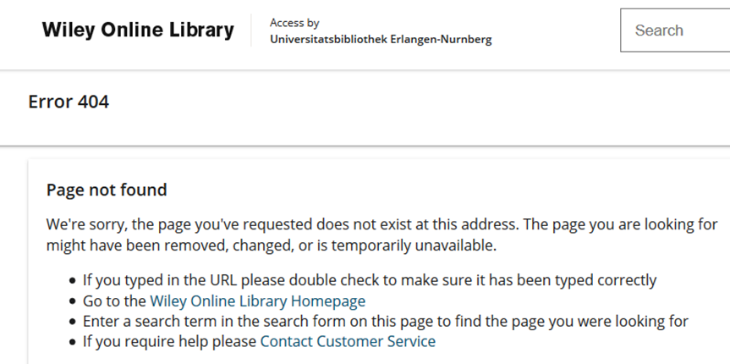
Wie kann bei diesem Beispiel die Verlinkung zum Aufsatz ermöglicht werden? https://onlinelibrary.wiley.com/doi/full/10.1002/1615-4169(200108)343:6/7%3C698::AID-ADSC698%3E3.0.CO
UBEN 10 (2/4)

Slide 54
Wie kann bei diesem Beispiel die Verlinkung zum Aufsatz ermöglicht werden?
UBEN 10 (3/4)

Slide 55
Wie kann bei diesem Beispiel die Verlinkung zum Aufsatz ermöglicht werden? Weiteres Wiley-Beispiel: https://sfx.bib-bvb.de/sfx_uben?id=doi:10.1002/1615-4169(200108)343:6/7%3C527::AID-ADSC527%3E3.0.CO;2-I &sid=wiley &iuid=7266134 &date=2001 &jtitle=Advanced+Synthesis+ &+Catalysis= &volume=343 &genre=article &atitle=Enzymatic+Synthesis+of+Chiral+Intermediates+for+Drug+Development &spage=527 &issue=6%e2%80%907 &title=Advanced+Synthesis+ &issn=1615-4150 &epage=546
UBEN 10 (4/4)

Slide 56
Lösung:
Problemursache sind wie auf Folie 44/45 nicht „URL-safe“ encodierte Zeichen im DOI.
Man beachte jedoch, wie der aufgrund des ebenfalls nicht „URL-safe“ encodierten ‚&‘ verstümmelte Zeitschriftentitel durch den SFX-internen Mechanismus zur Anreicherung des ContextObjects mit Metadaten aus der KnowledgeBase automatisch korrigiert wird! (vgl. OpenURL mit Quellenangabe im SFX-Menü!)
Mittels „Debugging in SFX MENU SCREEN“ kann der Anreicherungsprozess im Quelltext des SFX-Fensters Schritt für Schritt nachvollzogen werden (im Firefox: <Strg>-F tippen und nach „'VALUE“ suchen!)

Slide 57
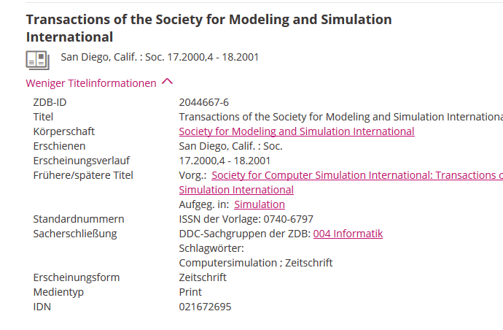
Aufgangen in einer anderen Zeitschrift:
https://sfx.bib-bvb.de/sfx_uben?sid=Elsevier%3AScopus&__service_type=getFullTxt
&issn=07406797&isbn=
&volume=17&issue=4
&spage=187&epage=197&pages=187-197
&artnum=&date=2000&id=doi%3A
&title=Transactions%20of%20the%20Society%20for%20Computer%20Simulation
&atitle=DEVS%20and%20HLA%3A%20Complementary%20paradigms%20for[…]
&aufirst=H.S.&aulast=Sarjoughian
„Vol. 17.2000 der ursprünglichen Zeitschrift
ist nicht in UBEN lizenziert.“
UBEN 6

Slide 58
Analyseergebnis:
Source überträgt offenbar bereits eine falsche ISSN (nämlich die der Nachfolgerzeitschrift)
Vorgänger- und Nachfolger-Relationen sind SFX grundsätzlich bekannt, aber die im Einzelnen involvierten Objekte müssen nicht notwendig bekannt sein.

Slide 59
Problem: Seitenangabe mit Buchstaben
http://sfx.bib-bvb.de/sfx_uben?sid=Elsevier%3AScopus
&__service_type=getFullTxt
&issn=21699313&isbn=
&volume=107&issue=12
&spage=ETG%2011
&epage=1%20-%2011-18
&pages=ETG%2011-1%20-%2011-18
&artnum=
&date=2002
&id=doi%3A
&title=Journal%20of%20Geophysical%20Research%3A%20Solid%20Earth
&atitle=Modeling%20postbreakup%20landscape%20development%20and[…]
&aufirst=P.&aulast=van%20der%20Beek
UBEN 3

Slide 60
Lösung:
Durch Ergänzung der im SFX-Fenster unterhalb des bemängelten Volltextlinks angegebenen Heftnummer um ein vorausgehendes ‚B‘ (12 -> B12) kann der TargetParser einen funktionierenden Link bauen.
Das kann natürlich kein Benutzer wissen und selbst der versierte Experte kann es nur Vergleich mit der Zitation beim Target und gezieltes Ausprobieren verifizieren.
Vermeiden ließe sich das Problem aber durch einen korrekten Nachweis der Heftzählung in der Source.

Slide 61
Dringende Bitte:

Slide 62
E-Mails bitte ausschließlich an
sfx@bib-bvb.de
richten!

Slide 63
Problemursache in SFX

Slide 64
Suche nach dem Buchtitel „Regieren in der sozialen Stadt“ führt zu Treffern im lokalen OPAC und in Primo (wo auch ein Volltext-Link angeboten wird). Beim Aufruf des SFX-Menüfensters ändert sich jedoch der Titel.
http://sfx.bib-bvb.de/sfx_uben?ctx_ver=Z39.88-2004
&rfr_id=info%3Asid%2FpicaIG_uben%3Adefault%3A%20PrimoCentral
&req_id=local%3ASIG29%2FUID02811117331
&req.language=ger
&rft.isbn=978-3-8376-2342-0&rft.issn=9783-8394
&rft.date=2013
&rft.au=Nitsch%2C%20Daniel
&rft.aucorp=&rft.edition=
&rft.title=Regieren%20in%20der%20Sozialen%20Stadt%3A%20Lokale[…]
&rft.year=&rft.volume=&rft.issue=&rft.spage=&rft.epage=&rft.atitle=&rft.jtitle= &rft_dat=%3Cisn%3E%3C%2Fisn%3E
UBEN 7 (1/2)

Slide 65
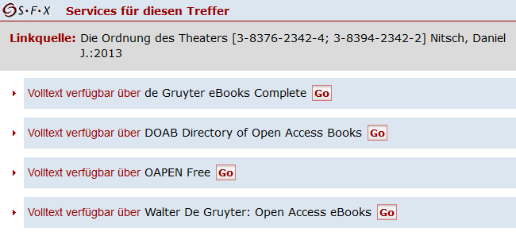
Suche nach dem Buchtitel „Regieren in der sozialen Stadt“ führt zu Treffern im lokalen OPAC und in Primo (wo auch ein Volltext-Link angeboten wird). Beim Aufruf des SFX-Menüfensters ändert sich jedoch der Titel.
„… alle vier Links funktionieren und führen zum E-Book ‚Die Ordnung des Theaters‘“
UBEN 7 (2/2)

Slide 66
Lösung:
In PrimoCentral ist (wohl ursprünglich durch DeGruyter geliefert) eine falsche P-ISBN für den Titel hinterlegt.
Die ebenfalls hinterlegte und korrekte E-ISBN wird an SFX fälschlicherweise in rft.issn (und dabei auch noch verstümmelt) übertragen.
Das geschilderte „Problem“ der Titelmodifikation stellte sich mittels „Debugging in SFX MENU SCREEN“ als ausgehend von der übergebenen P-ISBN völlig korrekte Anreicherung des ContextObjects mit Metadaten aus der KnowledgeBase heraus.

Slide 67
Wie kann ermöglicht werden, dass beide Links im SFX-Menüfenster zumindest zur richtigen Zeitschrift führen?
http://sfx.bib-bvb.de/sfx_uben?id=doi%3A&genre=article
&isbn=&issn=09372032
&title=PPmP%3A%20Psychotherapie%20Psychosomatik[…]
&volume=65&issue=3-4&date=20150401
&atitle=Ressourcenaktivierung%20und%20therapieerfolg%20in%20der[…]
&aulast=Gro%C3%9F
&author=Gro%C3%9F%2C%20Lisa%20Johanna
&spage=104&pages=104-111
&sid=EBSCO%3Apsyh
&pid=%3Cauthors%3EGro%C3%9F%2C%20Lisa%20Johanna%3BStemmler%2C%20Mark%3BErim%2C%20Yesim%3Bde%20Zwaan%2C%20Martina%3C%2Fauthors%3E%3Cui%3E2015-13273-003%3C%2Fui%3E%3Cdate%3E20150401%3C%2Fdate%3E%3Cdb%3Epsyh%3C%2Fdb%3E
UBEN 8 (1/3)

Slide 68
Wie kann ermöglicht werden, dass beide Links im SFX-Menüfenster zumindest zur richtigen Zeitschrift führen?
Target Name: THIEME_CONNECT
Target URL: https://www.thieme-connect.de/products/all/openurl
?pid=content%3Afulltext&genre=article&date=2015&issue=3-4&sid=EBSCO%3Apsyh&stitle=10.1055%2Fs-00000060&spage=104
„Der erste Link im SFX-Menüfenster führte ursprünglich zu einer ‚Seite nicht gefunden‘-Meldung bei Thieme. […]
Der zweite Link führt nach wie vor zur Zeitschrift bei Thieme Connect.“
UBEN 8 (2/3)

Slide 69
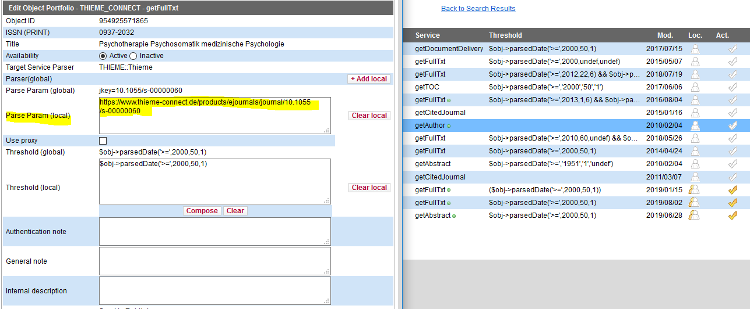
Wie kann ermöglicht werden, dass beide Links im SFX-Menüfenster zumindest zur richtigen Zeitschrift führen?
„Unser Versuch die Direktverlinkung zur Zeitschrift bei Thieme Connect über einen lokalen Eintrag zu ermöglichen, bringt jedoch nicht das gewünschte Ergebnis.“
UBEN 8 (3/3)

Slide 70
Lösung und Hinweis:
Doppelheft in der Source anders nachgewiesen („3-4“) als für die Verlinkung aufs Target erforderlich („03/04“), eine entsprechende Korrektur der Angabe im Heft-Feld unter dem Volltextlink lässt diesen zum Ziel führen.
Anlässlich des linken Screenshots auf Folie Nr. 69 bitte unbedingt beachten: Parse Params sind immer Parameter-Wert-Paare, bei Anpassungen – für das vorliegende Problem nicht erforderlich – ist daher der Parametername (z.B. „jkey=…“) stets beizubehalten!
Bei jeder Art von Lokalisierung im Admin Center bitte
eine Mitteilung darüber an sfx@bib-bvb.de schicken und
auf Serviceebene überprüfen, ob „AutoUpdate“ angehakt ist (damit die Lokalisierung vom nächsten Revision Update durch den ggf. neuen globalen Wert überschrieben wird).

Slide 71
Unter welchen Bedingungen ist eine direkte Verlinkung zum Aufsatz möglich und wann nur zur Startseite der Zeitschrift, die den Aufsatz enthält?
http://sfx.bib-bvb.de/sfx_uben?ctx_ver=Z39.88-2004
&rfr_id=info%3Asid%2FpicaIG_uben%3Adefault%3A+PrimoCentral
&req_id=local%3ASIG%2FUID&req.language=ger
&rft.isbn=&rft.issn=0937-2032
&rft.date=2019
&rft.au=Junne%2C+Florian
&rft.aucorp=&rft.edition=
&rft.title=Das+Michelangelo-Ph%C3%A4nomen[…]
&rft.year=&rft.volume=69&rft.issue=05
&rft.spage=163&rft.epage=166
&rft.atitle=Das+Michelangelo-Ph%C3%A4nomen[…]
&rft.jtitle=PPmP+-+Psychotherapie+%C2%B7+Psychosomatik[…]
&rft_dat=%3Cisn%3E%3C%2Fisn%3E
UBEN 9 (1/3)

Slide 72
Unter welchen Bedingungen ist eine direkte Verlinkung zum Aufsatz möglich und wann nur zur Startseite der Zeitschrift, die den Aufsatz enthält?
„Der erste Link führt direkt zum Aufsatz, der zweite nur zur Startseite der Zeitschrift.“
UBEN 9 (2/3)

Slide 73
Unter welchen Bedingungen ist eine direkte Verlinkung zum Aufsatz möglich und wann nur zur Startseite der Zeitschrift, die den Aufsatz enthält? „Hat die doppelte Klammerung bei Portfolio 12 eine Auswirkung?“
UBEN 9 (3/3)

Slide 74
Lösung:
Anbieterspezifische TargetParser (wie THIEME::Thieme von „Thieme Connect“) linken i.d.R. tiefer in den Content – im Idealfall direkt auf den Aufsatz – als TargetParser der Bulk::*-Familie (z.B. Bulk::BULK oder Bulk::BULKdoi von „Thieme-Connect“).
Die Duplizierung von Targets, von denen eine Variante mit schwächerem TargetParser bestückt ist, rührt von der Zusammenführung mehrerer KnowledgeBases durch Ex Libris und ProQuest her und ist bereits Gegenstand einer hochprioren Support Cases.

Slide 75
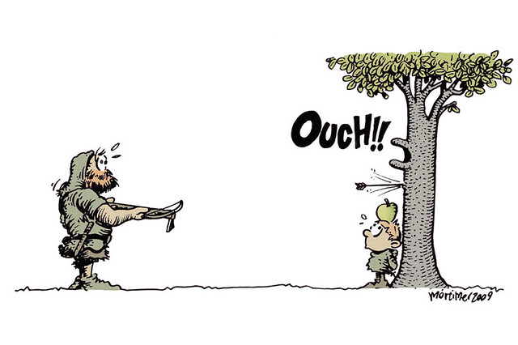
Problemursache beim Target

Slide 76
Oops!
Im Rahmen des Workshops konnten zwar sämtliche eingereichten Probleme anderen Kategorien zugeordnet werden, …
… aber wir können Ihnen aus Erfahrung versichern, dass die Ursache eines Problems auch manchmal auf Seiten des Targets liegt.
Vielleicht bringt ja der nächste BYOP-Workshop etwas mehr Leben in diese Kategorie ☺

Slide 77
Dringende Bitte:

Slide 78
E-Mails bitte ausschließlich an
sfx@bib-bvb.de
richten!

